Slide 1
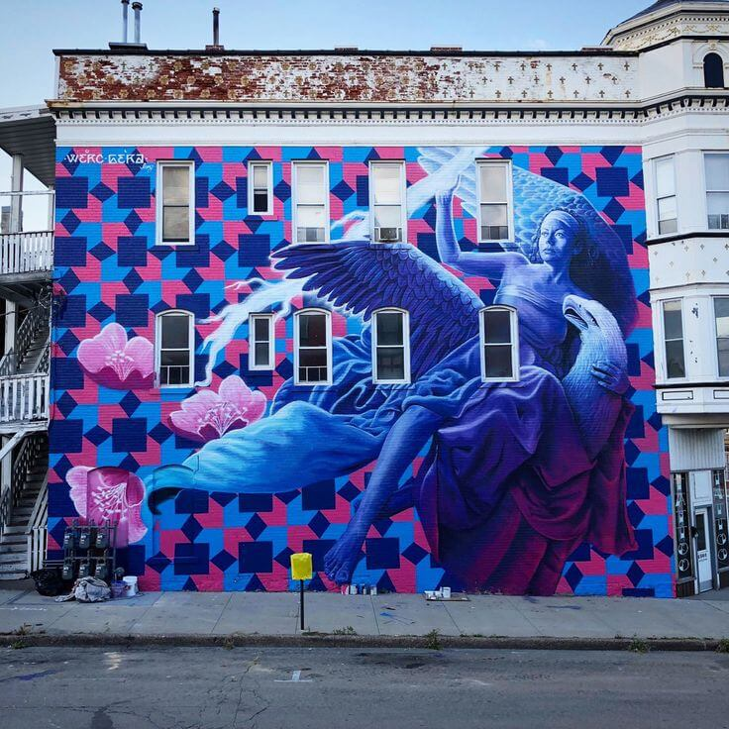
Принтер для создания объектов монументальной городской живописи
Инженерно-строительный институт,
4 курс, гр. УН-42
Кафедра экспертизы и управления недвижимостью
Лесунова Дарья Ивановна
г. Белгород, 2021 год

Slide 2
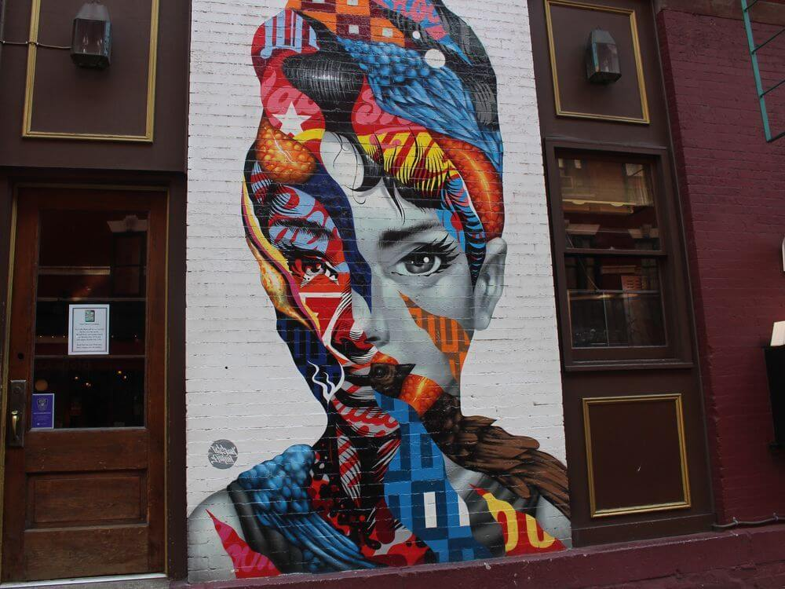

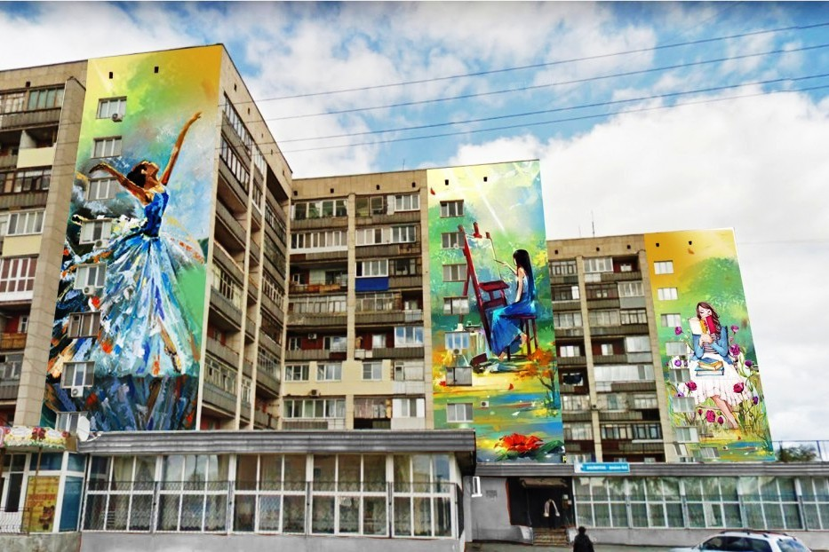



ПРОБЛЕМЫ РЫНКА
недостаточное качество воспроизведения изображений при масштабировании
растущая потребность и технологические барьеры в нанесении муралов в условиях функционирующей городской среды
неразвитость программного обеспечения цифровой префабрикации
неразвитость кодирования изображений, наносимых на поверхность с неровностями

Slide 3
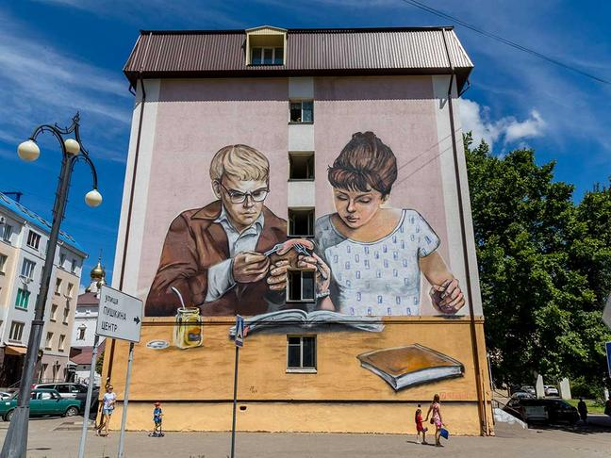
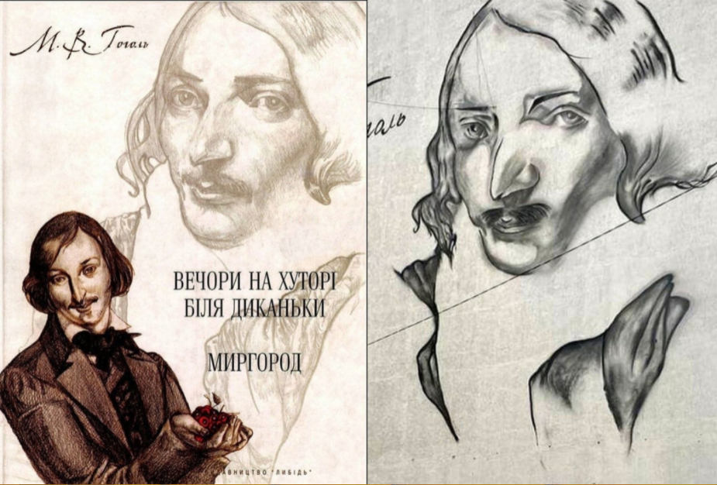
ПРОБЛЕМЫ РЫНКА

Slide 4
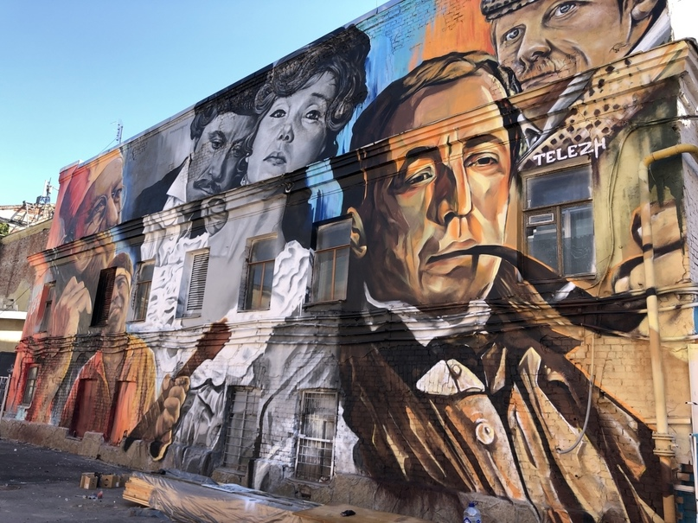
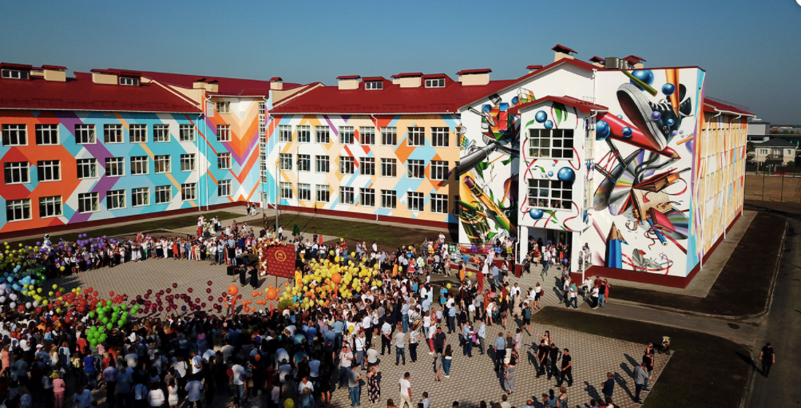
СЛОЖНЫЕ ФАСАДНЫЕ ПОВЕРХНОСТИ

Slide 5
ЭТАПЫ СОЗДАНИЯ МУРАЛА
1
2
3
4
5
6
7

Slide 6

ЗАЩИТА ИНТЕЛЛЕКТУАЛЬНОЙ СОБСТВЕННОСТИ
1
патент на изобретение «Способ создания аутентичных объектов монументальной городской живописи (муралов) послойной окраской»;
2
патент на изобретение «Портальное устройство вертикального позиционирования печатающего механизма послойной окраски».
3
патент на изобретение «Способ управляемого позиционирования печатающего устройства по вертикали для послойной окраски»
4
патент на изобретение «Механизм управления цветом и качеством нанесения краски в устройствах послойной окраски».
5
государственная регистрация товарного знака

Slide 7
МОТИВЫ ПОТРЕБИТЕЛЯ
1
Высокая точность масштабного исполнения
4
Максимальное визуальное и инструментальное качество
2
Нанесение муралов в условиях функционирующей городской среды
5
Низкие требования к эксплуатирующему персоналу
3
Высокая скорость создания изображений
6
Возможность печати муралов в любое время года

Slide 8
ПОРТЕТ ПОТРЕБИТЕЛЯ ШИРОКОФОРМАТНОЙ ЭКСТЕРЬЕРНОЙ ПЕЧАТИ
Критерий | Показатель
Цель | Художественная реконструкция зданий и сооружений, благоустройство территории, реклама компании
Общие интересы | Искусство, дизайн, архитектура
Доход | Экономически активное население
Предпочитаемый цвет | Не имеет значения, предполагается использование палитры 256 цветов
Страхи потребителей | Трата лишних денег, боязнь не уложиться в сроки, несоответствие качества результата ожидаемому
Сфера деятельности | Администрация города, организации по благоустройству, управляющие организации

Slide 9
КРИВАЯ РАЗВТИЯ ТЕХНОЛОГИЙ
Плато будет достигнуто:
Менее 2 лет;
За 3-5 лет;
Печать на стенах
Ожидания
Принтер для создания муралов
Проекция на фасад
Строительная печать
Печать баннеров
Запуск технологии
Пик завышенных ожиданий
Впадина разочарования
Склон просвещения
Плато продуктивности
Время

Slide 10
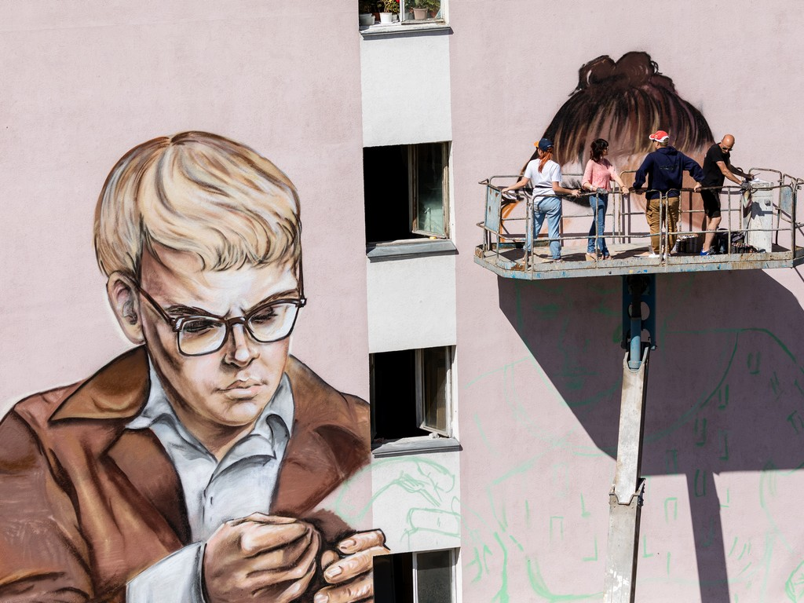
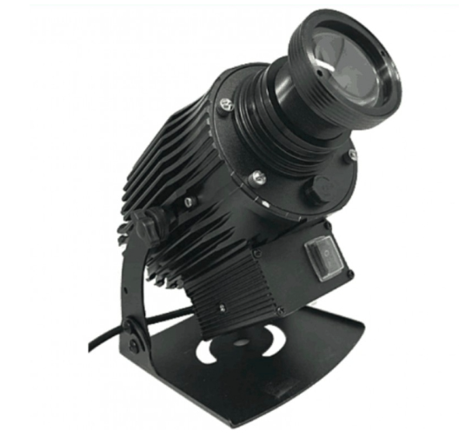
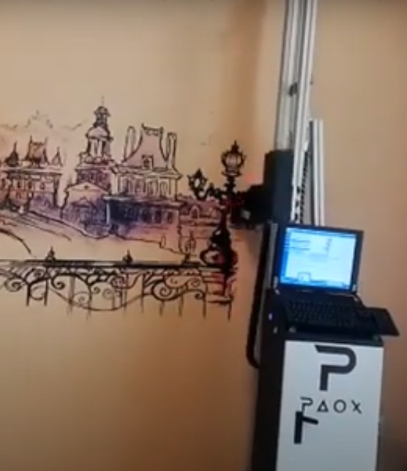
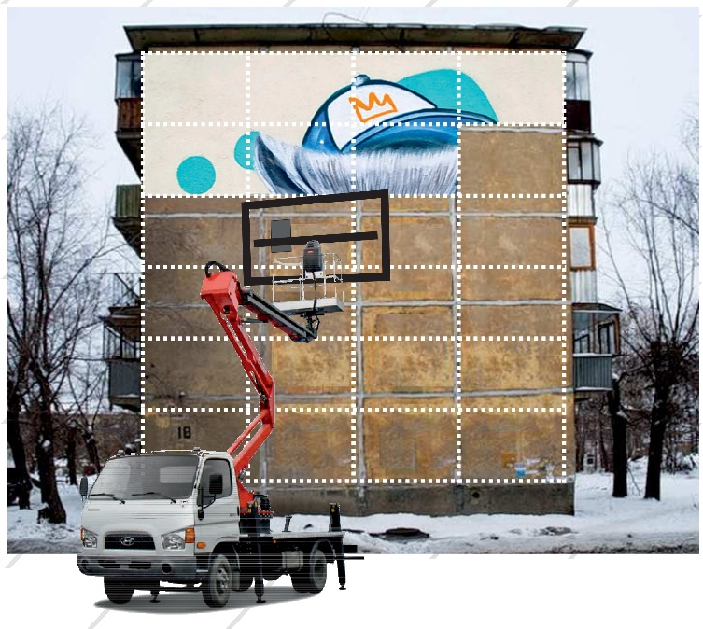
УСЛУГИ ХУДОЖНИКОВ
ПРОЕКЦИЯ НА ФАСАД
ПЕЧАТЬ НА СТЕНАХ
ПРИНТЕР ДЛЯ СОЗДАНИЯ МУРАЛОВ
Разработка и утверждение эскиза: 2 дня
Срок выполнения заказа: 2 недели
Стоимость 1м2 – 1000 руб.
Общая стоимость: 120 000 руб.
Стоимость проектора: 46 500 руб.
Срок создания линзы для проектора: 1 день
Стоимость линзы: 3000 руб.
Общая стоимость: 49 500 руб.
Срок выполнения заказа: 2 дня
Срок гарантированной эксплуатации: 2 года
Рабочая высота: до 3 м.
Стоимость 1м2 – 2500 руб.
Общая стоимость: 300 000 руб.
Скорость печати: 3,5-7м2/час
Гарантия: 10 лет
Векторизация изображения: 30 минут
Нанесение изображения: 3-4 часа
Срок выполнения заказа: 1 день
Гарантия: более 10 лет
Стоимость 1м2 – 800 руб.
Общая стоимость: 96 000 руб.
* Общая стоимость указана для изображения 10х12

Slide 11
ОЦЕНКА ТЕКУЩЕГО СОСТОЯНИЯ И ПЕРСПЕКТИВА ИННОВАЦИИ
  * Высокое качество изображений
  * Использование IT-технологий
  * Низкие требования к квалификации эксплуатирующего персонала
  * Ограниченность собственных
  средств для реализации проекта
  * Необходимость векторизации наносимых изображений
S
W
О
Т
  * Привлечение инвестиций
  * Продажа аппаратно-программной части
  * Реализация абонентской подписи на услуги векторизации
  * Возможность создавать муралы на сложных поверхностях
  * Временные затраты на решение управленческих вопросов
  * Отсутствие результатов в
  установленные сроки
  * Производственно-технологический
  риск

Slide 12
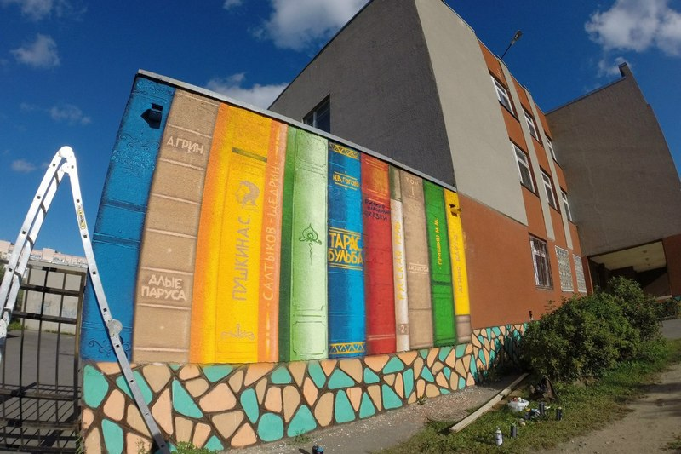
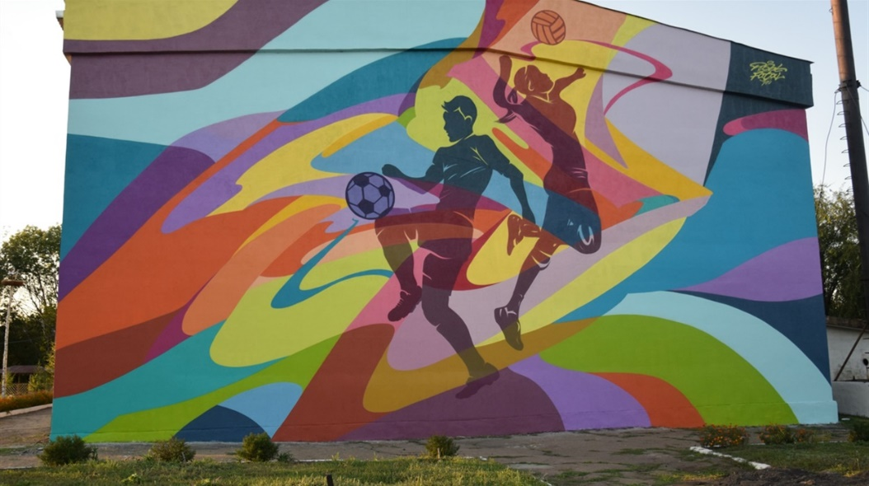
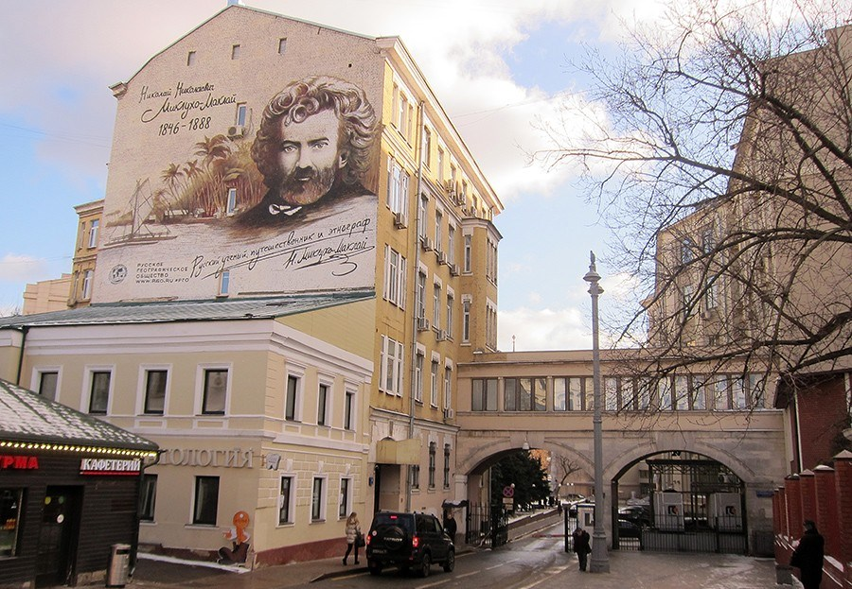
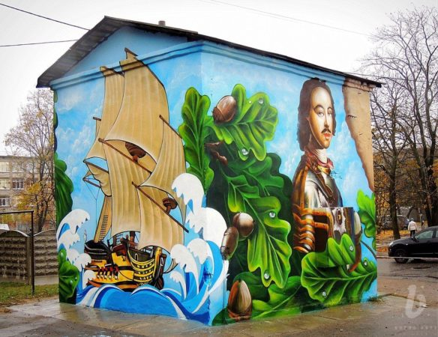

Slide 13
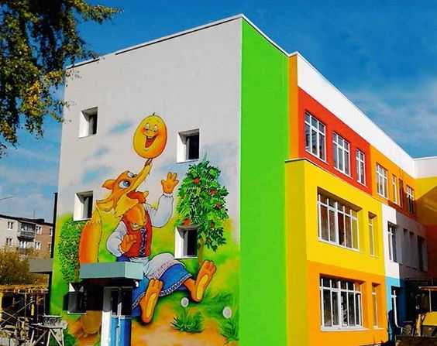
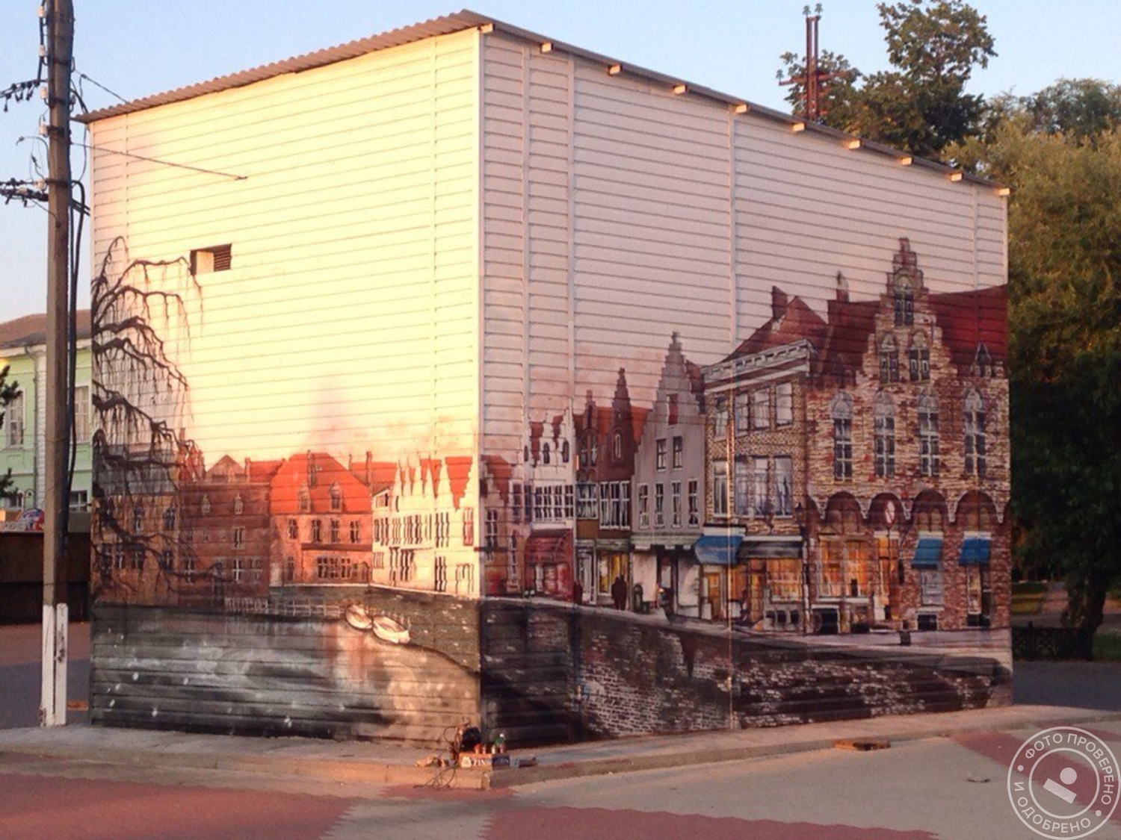
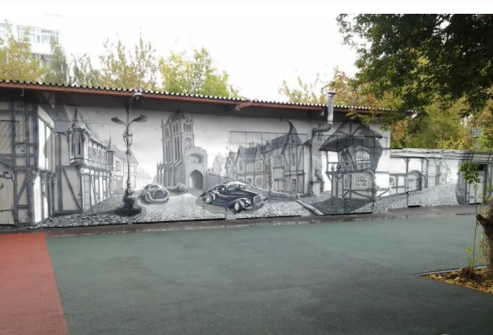
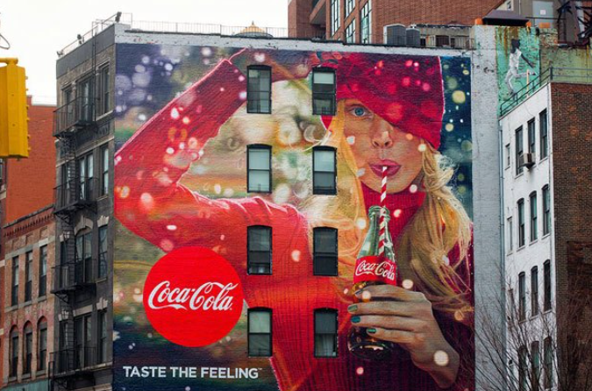

Slide 14
КОМАНДА ПРОЕКТА НА СТАДИИ РАЗРАБОТКИ
Программист
Художник
Автомеханик
Монтажник оборудования
1
2
3
4

Slide 15
РАСХОДНАЯ ЧАСТЬ ПРОЕКТА
№ п/п | Статьи затрат | Сумма, руб./год
1. | Лицензионная версия CorelDRAW Graphics Suite | 58 828
2. | Телескопическая автовышка | 4 188 800
3. | Приобретение комплектующих, расходных материалов, подготовка поверхности | 47 088
4. | Лицензионная версия AdobeCaptivate | 95 675
 | Итого | 4 390 391

Slide 16
ПЕРСПЕКТИВА КОММЕРЦИАЛИЗАЦИИ ПРОЕКТА
1
Участие в реализации объектов монументальной городской и экстерьерной живописи при реконструкции и обновлении городской застройки Белгородской области
2
Реализация технологии, включая аппаратно-программную часть и последующую абонентскую подписку на услуги векторизации наносимых изображений организациям, управляющим недвижимостью и ответственным за благоустройство и обновления городских пространств

Slide 17
УПРАВЛЕНИЕ РИСКАМИ
Планирование управления рисками
Выявление и идентификация рисков
Оценка рисков
Мониторинг и контроль
Планирование реагирования на риск
Нейтрализация риска
Качественная
Количественная

Slide 18
СПАСИБО ЗА ВНИМАНИЕ!
Руководитель проекта:
Лесунова Дарья Ивановна
Тел.: 8-952-428-75-05
е-mail: d.lesunova@yandex.ru

